Slide 1
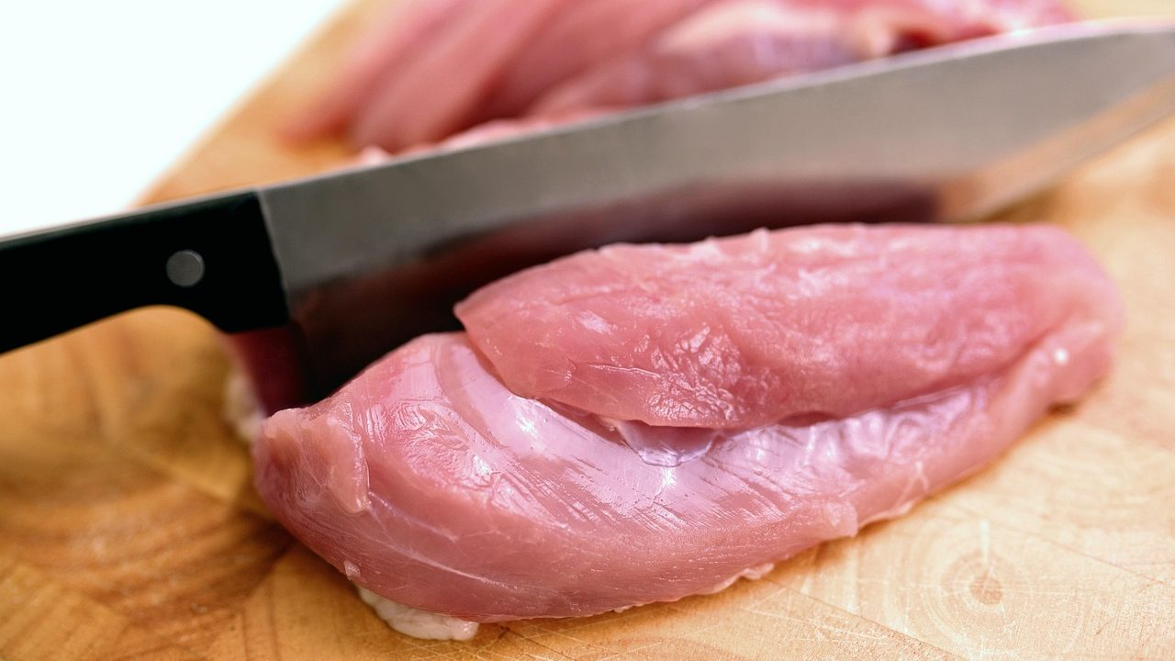
Pollo: qué aporta y
cómo llevarlo a la
mesa
Salud y Estética
Ver el OA en saludyestetica.lumbre.lat
Notes:
Objeto de aprendizaje de Lumbre · Salud y Estética
Enlace: https://saludyestetica.lumbre.lat/object/sye-bib-oa31-pollo

Slide 2
Acerca de este OA · 1 de 2
Objetivo
Reconocer qué aporta el pollo según el corte, medir una porción con medidas de cocina y decidir cómo comprarlo, cocinarlo y guardarlo con higiene, sin cifras inventadas ni promesas de salud.
Descripción
Ficha de la biblioteca de alimentos: qué aporta el pollo, cómo se mide una porción casera, cómo llevarlo a la mesa, una preparación sencilla, compra, cocción segura y conservación, y los mitos que conviene dejar en la cocina.
Pollo: qué aporta y cómo llevarlo a la mesa
2 / 67
Notes:
Enlace al OA: https://saludyestetica.lumbre.lat/object/sye-bib-oa31-pollo

Slide 3
Acerca de este OA · 2 de 2
Autoría: Salud y Estética
Etiquetas: pollo · ave · proteína · cocción · higiene · compra · conservación
Pollo: qué aporta y cómo llevarlo a la mesa
3 / 67
Notes:
Continuación de «Acerca de este OA» (2 de 2).

Slide 4
Pollo: qué aporta y cómo llevarlo a la mesa · 1 de 3
Público y alcance
Cualquier persona que compra, cocina o quiere entender un alimento.
Caso ficticio. En la pollería de su colonia, Marisol —nombre inventado— compara pechuga, muslo y un pollo entero. Quiere resolver la comida de la semana y, al mismo tiempo, no equivocarse con la higiene.
Pollo: qué aporta y cómo llevarlo a la mesa
4 / 67

Slide 5
Pollo: qué aporta y cómo llevarlo a la mesa · 2 de 3
El pollero le dice que la pechuga «es la única parte que no engorda», que el pollo crudo hay que lavarlo «hasta que deje de estar resbaloso» y que si la carne se ve rosada cerca del hueso «todavía está cruda». Marisol no busca una dieta ni un alimento milagro: quiere cocinar para su familia sin arriesgarse y sin desperdiciar.
Pollo: qué aporta y cómo llevarlo a la mesa
5 / 67
Notes:
Continuación de «Pollo: qué aporta y cómo llevarlo a la mesa» (2 de 3).

Slide 6
Pollo: qué aporta y cómo llevarlo a la mesa · 3 de 3
No sabe cuánto pollo comprar por persona, si la piel debe quitarse siempre, ni cómo saber que una pieza quedó bien cocida. Esta ficha la acompaña en esa decisión: qué aporta el pollo, cómo se mide una porción con lo que hay en la cocina, cómo se cocina y se guarda con criterios claros.
Pollo: qué aporta y cómo llevarlo a la mesa
6 / 67
Notes:
Continuación de «Pollo: qué aporta y cómo llevarlo a la mesa» (3 de 3).

Slide 7
Qué aporta el pollo · 1 de 2
El pollo es una carne de ave que aporta proteína, grasa, vitaminas del grupo B —entre ellas niacina, B6 y B12—, selenio, fósforo y algo de hierro. La cantidad de grasa cambia según el corte y la piel: la pechuga es más magra, mientras que el muslo, el ala y la piel concentran más grasa.
No es una «proteína milagro» ni un alimento que cure algo: es una fuente de nutrientes que se combina con verduras, cereales y leguminosas. La carne no aporta fibra ni vitamina C, así que un plato de pollo solo no cubre todo lo que el cuerpo necesita.
Pollo: qué aporta y cómo llevarlo a la mesa
7 / 67

Slide 8
Qué aporta el pollo · 2 de 2
Su sabor es suave y acepta muchas preparaciones, lo que ayuda a variar la comida sin depender de salsas muy saladas.
Pollo: qué aporta y cómo llevarlo a la mesa
8 / 67
Notes:
Continuación de «Qué aporta el pollo» (2 de 2).

Slide 9
Porción y medida casera · 1 de 4
Una porción casera es una pieza del tamaño de la palma de la mano, sin contar los dedos: medio pechuga, un muslo o una pierna mediana. En picado o deshebrado, una taza es una porción para un guiso o una ensalada. El hueso no se cuenta como alimento: si compras piezas con hueso, calcula que una parte del peso se queda en el plato.
Pollo: qué aporta y cómo llevarlo a la mesa
9 / 67

Slide 10
Porción y medida casera · 2 de 4
Un pollo entero rinde para varias comidas y conviene despiezarlo antes de cocinar para repartir mejor las porciones. Para niños, una pieza más pequeña o media taza de pollo deshebrado suele ser suficiente; para un adulto con mucha actividad, la porción puede ser mayor.
La medida importa porque el pollo se acompaña: una pieza con verduras y tortilla es una comida; tres piezas solas, en cambio, son una porción grande.
Pollo: qué aporta y cómo llevarlo a la mesa
10 / 67
Notes:
Continuación de «Porción y medida casera» (2 de 4).

Slide 11
Porción y medida casera · 3 de 4
Alcance de esta ficha
Ficha informativa de un alimento de la biblioteca. Describe qué aporta, cómo se mide una porción casera y cómo se elige, cocina o conserva; no prescribe dietas, no fija cantidades clínicas y no sustituye una consulta.
Lo crudo no se lava: se cocina
Lavar el pollo crudo dispersa bacterias. Mantenlo separado, usa tabla y cuchillo distintos, cocínalo hasta que los jugos salgan claros y lava manos y superficies al terminar.
Pollo: qué aporta y cómo llevarlo a la mesa
11 / 67
Notes:
Continuación de «Porción y medida casera» (3 de 4).

Slide 12
Porción y medida casera · 4 de 4
El hueso pide atención
La carne cercana al hueso tarda un poco más. Revisa esa zona antes de servir y, si aún se ve rosada o los jugos no están claros, continúa la cocción.
Pollo: qué aporta y cómo llevarlo a la mesa
12 / 67
Notes:
Continuación de «Porción y medida casera» (4 de 4).

Slide 13
Cómo llevarlo a la mesa · 1 de 2
El pollo cabe en guisados, caldos, asados, tingas, ensaladas y milanesas. En guisado, con jitomate, cebolla, ajo y calabacita; en caldo, con verduras y arroz; en ensalada, deshebrado con lechuga, jitomate y limón; en tinga, con jitomate y chile. Combina con lo ácido —limón, tomate, vinagre— y con hierbas como orégano, laurel y cilantro.
Pollo: qué aporta y cómo llevarlo a la mesa
13 / 67

Slide 14
Cómo llevarlo a la mesa · 2 de 2
La piel se puede dejar o retirar: dejarla suma sabor y grasa, retirarla cambia la textura pero no vuelve «mala» la carne. No necesita estar cubierto de sal ni de salsa para saber bien; el limón, el ajo y las verduras hacen buena parte del trabajo. Si preparas milanesa, acompaña con ensalada en lugar de sólo papas.
Para la comida diaria, un guiso con verduras y tortilla suele rendir más que una pieza asada sola.
Pollo: qué aporta y cómo llevarlo a la mesa
14 / 67
Notes:
Continuación de «Cómo llevarlo a la mesa» (2 de 2).

Slide 15
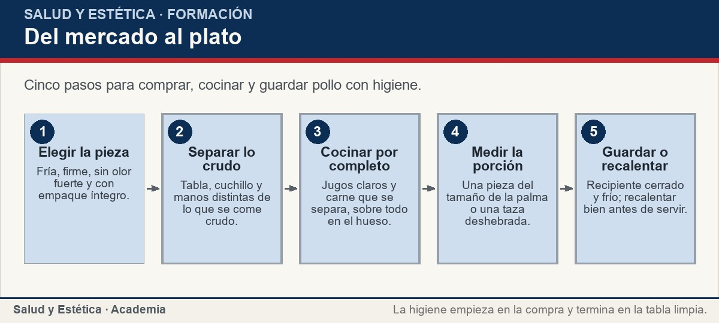
Cómo llevarlo a la mesa
Cinco pasos para comprar, cocinar y guardar pollo con higiene.
Ver imagen original en el OA
Notes:
Imagen del OA: assets/fig-1-flujo.jpg
Texto alternativo: Del mercado al plato
Pie: Cinco pasos para comprar, cocinar y guardar pollo con higiene.
Enlace: https://saludyestetica.lumbre.lat/object/sye-bib-oa31-pollo

Slide 16
Una preparación sencilla
Pollo guisado con jitomate y calabacita. Corta el pollo en piezas o trozos, sécalo con papel y sazona con sal, ajo y orégano. En una olla, sofríe cebolla y ajo con un poco de aceite; agrega el pollo y dóralo por fuera. Añade jitomate licuado y chile si te gusta, y deja que el pollo se cocine a fuego medio, moviendo de vez en cuando. Cuando la carne esté firme y los jugos salgan claros, agrega la calabacita en cubos y cocina hasta que esté tierna. Sirve con tortillas y frijoles. Usa una tabla distinta para el pollo crudo y lava manos, cuchillo y superficie al terminar. No hace falta cocinar de más ni agregar crema para que el guiso sepa bien.
Pollo: qué aporta y cómo llevarlo a la mesa
16 / 67

Slide 17
Una preparación sencilla
Situaciones frecuentes con el pollo y una decisión posible. No es una prescripción: es una forma de ordenar la compra y la cocina.
Pollo: qué aporta y cómo llevarlo a la mesa
17 / 67
Notes:
Título completo de la tabla que sigue.

Slide 18
Tabla · 1 de 2
Situación | Qué observar | Decisión posible
El pollo crudo está resbaloso | Puede estar pasado | Descártalo si huele mal; no lo laves para «arreglarlo».
La pieza está rosada cerca del hueso | El color no basta | Revisa los jugos y continúa la cocción si no están claros.
Te sobró pollo cocido | Ya está cocinado | Guárdalo cerrado y frío; recaliéntalo bien.
Pollo: qué aporta y cómo llevarlo a la mesa
18 / 67
Notes:
Tabla del OA: Tabla
Enlace: https://saludyestetica.lumbre.lat/object/sye-bib-oa31-pollo

Slide 19
Tabla · 2 de 2
Situación | Qué observar | Decisión posible
Compraste pollo congelado | Debe descongelarse seguro | Pásalo al refrigerador, no a la mesa.
Quieres una comida ligera | La piel suma grasa | Retírala o sirve una porción menor con verduras.
Usaste la misma tabla para crudo y verdura | Riesgo de contaminación | Lava la tabla y el cuchillo antes de seguir.
Pollo: qué aporta y cómo llevarlo a la mesa
19 / 67
Notes:
Tabla del OA: Tabla
Enlace: https://saludyestetica.lumbre.lat/object/sye-bib-oa31-pollo

Slide 20
Compra, conservación e higiene · 1 de 2
Compra pollo que esté frío, con el empaque íntegro y sin olor desagradable; la carne debe verse firme y no pegajosa. Al llegar a casa, guárdalo en el refrigerador o congélalo cuanto antes, y mantenlo separado de los alimentos que se comen crudos. No laves el pollo crudo bajo el chorro: el agua dispersa bacterias por la tarja y los utensilios.
Pollo: qué aporta y cómo llevarlo a la mesa
20 / 67

Slide 21
Compra, conservación e higiene · 2 de 2
Cocínalo hasta que la carne deje de estar rosada por dentro, los jugos salgan claros y la pieza se separe con facilidad, sobre todo cerca del hueso. Usa tabla y cuchillo distintos para lo crudo, y lávalos con agua y jabón. Las sobras se guardan en un recipiente cerrado y en frío; recaliéntalas bien y no las dejes a temperatura ambiente. Descongela en el refrigerador, no en la mesa.
Pollo: qué aporta y cómo llevarlo a la mesa
21 / 67
Notes:
Continuación de «Compra, conservación e higiene» (2 de 2).

Slide 22
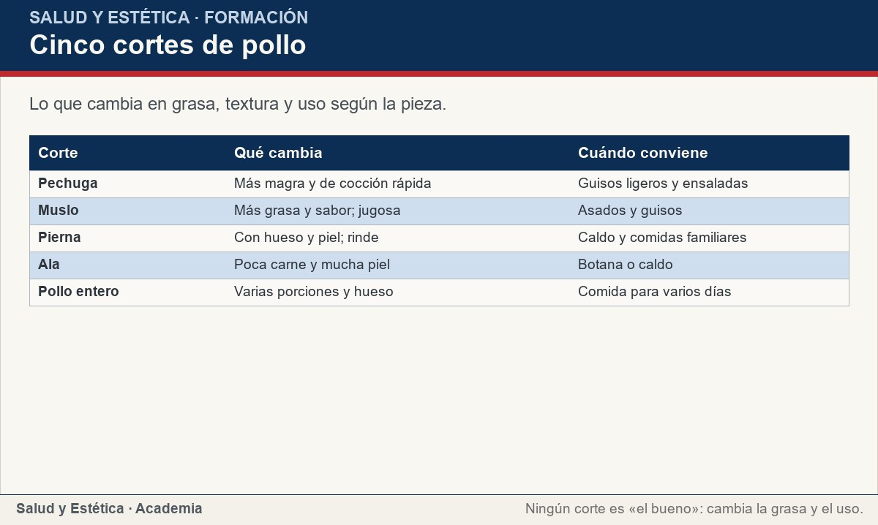
Compra, conservación e higiene
Lo que cambia en grasa, textura y uso según la pieza.
Ver imagen original en el OA
Notes:
Imagen del OA: assets/fig-2-matriz.jpg
Texto alternativo: Cinco cortes de pollo
Pie: Lo que cambia en grasa, textura y uso según la pieza.
Enlace: https://saludyestetica.lumbre.lat/object/sye-bib-oa31-pollo

Slide 23
Mitos frecuentes · 1 de 2
«Hay que lavar el pollo crudo antes de cocinarlo»: no; el agua dispersa bacterias. Se cocina bien y se limpian tabla, cuchillo y manos. «La pechuga es la única parte que no engorda»: todas las partes aportan proteína; cambia la grasa, y la porción y el resto del plato siguen importando.
«Si está rosado cerca del hueso, está crudo»: el color no es una prueba confiable; guíate por los jugos claros y la textura. «La piel siempre debe quitarse»: se puede dejar o retirar según el plato y la porción; no es una regla moral. «El caldo de pollo cura la gripe»: es un alimento reconfortante, no un tratamiento.
Pollo: qué aporta y cómo llevarlo a la mesa
23 / 67

Slide 24
Mitos frecuentes · 2 de 2
«El pollo de granja está lleno de hormonas»: lo verificable en casa es la cadena de frío, el olor y la cocción; si te preocupa el origen, pregunta en el punto de venta.
Pollo: qué aporta y cómo llevarlo a la mesa
24 / 67
Notes:
Continuación de «Mitos frecuentes» (2 de 2).

Slide 25
Mitos frecuentes · Cómo elegir, cocinar y guardar pollo · Paso 1 de 5
Elige por frío y olor
Compra pollo frío, con empaque íntegro y sin olor ácido. La carne debe verse firme; si está pegajosa o huele mal, no la lleves.
Pollo: qué aporta y cómo llevarlo a la mesa
25 / 67
Notes:
Recorrido: Cómo elegir, cocinar y guardar pollo
Paso 1 de 5: Elige por frío y olor
Texto del paso: Compra pollo frío, con empaque íntegro y sin olor ácido. La carne debe verse firme; si está pegajosa o huele mal, no la lleves.
Enlace: https://saludyestetica.lumbre.lat/object/sye-bib-oa31-pollo

Slide 26
Mitos frecuentes · Cómo elegir, cocinar y guardar pollo · Paso 2 de 5
Separa lo crudo
Al llegar a casa, guarda el pollo en frío y sepáralo de verduras y alimentos listos para comer. Usa una tabla y un cuchillo exclusivos para carne cruda.
Pollo: qué aporta y cómo llevarlo a la mesa
26 / 67
Notes:
Recorrido: Cómo elegir, cocinar y guardar pollo
Paso 2 de 5: Separa lo crudo
Texto del paso: Al llegar a casa, guarda el pollo en frío y sepáralo de verduras y alimentos listos para comer. Usa una tabla y un cuchillo exclusivos para carne cruda.
Enlace: https://saludyestetica.lumbre.lat/object/sye-bib-oa31-pollo

Slide 27
Mitos frecuentes · Cómo elegir, cocinar y guardar pollo · Paso 3 de 5
Cocina por completo
Cocina la pieza hasta que la carne deje de estar rosada, los jugos salgan claros y se separe con facilidad. Revisa con cuidado la zona cercana al hueso.
Pollo: qué aporta y cómo llevarlo a la mesa
27 / 67
Notes:
Recorrido: Cómo elegir, cocinar y guardar pollo
Paso 3 de 5: Cocina por completo
Texto del paso: Cocina la pieza hasta que la carne deje de estar rosada, los jugos salgan claros y se separe con facilidad. Revisa con cuidado la zona cercana al hueso.
Enlace: https://saludyestetica.lumbre.lat/object/sye-bib-oa31-pollo

Slide 28
Mitos frecuentes · Cómo elegir, cocinar y guardar pollo · Paso 4 de 5
Mide y acompaña
Sirve una pieza del tamaño de la palma o una taza de pollo deshebrado, con verduras, tortilla o frijoles. La piel es opcional.
Pollo: qué aporta y cómo llevarlo a la mesa
28 / 67
Notes:
Recorrido: Cómo elegir, cocinar y guardar pollo
Paso 4 de 5: Mide y acompaña
Texto del paso: Sirve una pieza del tamaño de la palma o una taza de pollo deshebrado, con verduras, tortilla o frijoles. La piel es opcional.
Enlace: https://saludyestetica.lumbre.lat/object/sye-bib-oa31-pollo

Slide 29
Mitos frecuentes · Cómo elegir, cocinar y guardar pollo · Paso 5 de 5
Guarda y recalienta
Pon las sobras en un recipiente cerrado y llévalas al refrigerador. Recaliéntalas bien antes de servir y no las dejes a temperatura ambiente.
Pollo: qué aporta y cómo llevarlo a la mesa
29 / 67
Notes:
Recorrido: Cómo elegir, cocinar y guardar pollo
Paso 5 de 5: Guarda y recalienta
Texto del paso: Pon las sobras en un recipiente cerrado y llévalas al refrigerador. Recaliéntalas bien antes de servir y no las dejes a temperatura ambiente.
Enlace: https://saludyestetica.lumbre.lat/object/sye-bib-oa31-pollo

Slide 30
Mitos frecuentes · Caso ficticio: el pollo de Marisol · Paso 1 de 3
Los datos del caso
Caso ficticio. Marisol, nombre inventado, compra un pollo entero para la comida de tres personas. Piensa lavarlo bajo el chorro, cocinar la pechuga para ella y dejar el muslo para el día siguiente. Al revisar la pieza, nota que la parte cercana al hueso se ve rosada y duda si ya está lista.
Pollo: qué aporta y cómo llevarlo a la mesa
30 / 67
Notes:
Recorrido: Caso ficticio: el pollo de Marisol
Paso 1 de 3: Los datos del caso
Texto del paso: Caso ficticio. Marisol, nombre inventado, compra un pollo entero para la comida de tres personas. Piensa lavarlo bajo el chorro, cocinar la pechuga para ella y dejar el muslo para el día siguiente. Al revisar la pieza, nota que la parte cercana al hueso se ve rosada y duda si ya está lista.
Enlace: https://saludyestetica.lumbre.lat/object/sye-bib-oa31-pollo

Slide 31
Mitos frecuentes · Caso ficticio: el pollo de Marisol · Paso 2 de 3
Lo que se observa
Lavar el pollo crudo dispersaría bacterias en la tarja. El color rosado cerca del hueso no es una prueba suficiente: hay que mirar los jugos y la textura. La pechuga y el muslo tienen distinta grasa, pero ambos aportan proteína. Dejar el pollo cocido fuera del refrigerador tampoco es seguro.
Pollo: qué aporta y cómo llevarlo a la mesa
31 / 67
Notes:
Recorrido: Caso ficticio: el pollo de Marisol
Paso 2 de 3: Lo que se observa
Texto del paso: Lavar el pollo crudo dispersaría bacterias en la tarja. El color rosado cerca del hueso no es una prueba suficiente: hay que mirar los jugos y la textura. La pechuga y el muslo tienen distinta grasa, pero ambos aportan proteína. Dejar el pollo cocido fuera del refrigerador tampoco es seguro.
Enlace: https://saludyestetica.lumbre.lat/object/sye-bib-oa31-pollo

Slide 32
Mitos frecuentes · Caso ficticio: el pollo de Marisol · Paso 3 de 3
Lo que se decide
Marisol no lava el pollo crudo; lo sazona y lo cocina en una olla con jitomate y calabacita. Revisa que los jugos salgan claros y que la carne se separe del hueso antes de servir. Sirve una pieza por persona con tortillas y ensalada, y guarda lo que sobra en un recipiente cerrado dentro del refrigerador. Al día siguiente lo recalienta bien.
Pollo: qué aporta y cómo llevarlo a la mesa
32 / 67
Notes:
Recorrido: Caso ficticio: el pollo de Marisol
Paso 3 de 3: Lo que se decide
Texto del paso: Marisol no lava el pollo crudo; lo sazona y lo cocina en una olla con jitomate y calabacita. Revisa que los jugos salgan claros y que la carne se separe del hueso antes de servir. Sirve una pieza por persona con tortillas y ensalada, y guarda lo que sobra en un recipiente cerrado dentro del refrigerador. Al día siguiente lo recalienta bien.
Enlace: https://saludyestetica.lumbre.lat/object/sye-bib-oa31-pollo

Slide 33
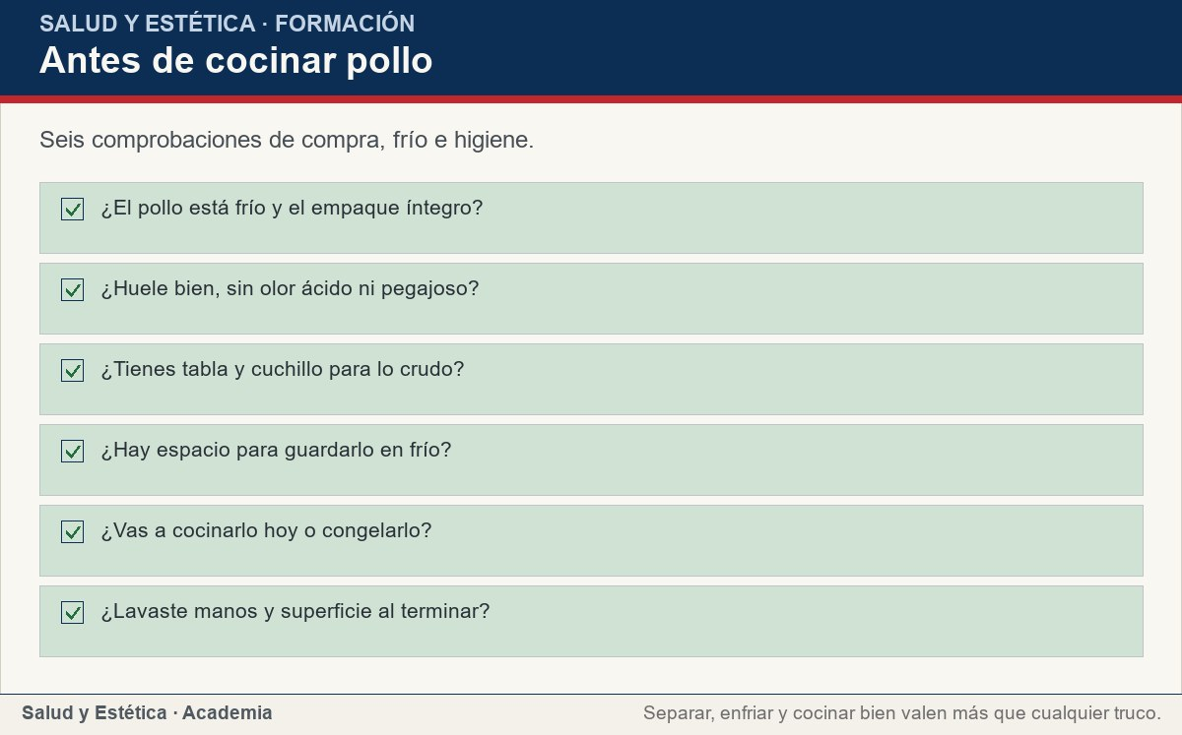
Mitos frecuentes
Seis comprobaciones de compra, frío e higiene.
Ver imagen original en el OA
Notes:
Imagen del OA: assets/fig-3-checklist.jpg
Texto alternativo: Antes de cocinar pollo
Pie: Seis comprobaciones de compra, frío e higiene.
Enlace: https://saludyestetica.lumbre.lat/object/sye-bib-oa31-pollo

Slide 34
Errores frecuentes · 1 de 2
•
Lavar el pollo crudo bajo el chorro. El agua salpica bacterias hacia la tarja, los utensilios y otros alimentos. No se lava: se cocina por completo y se limpian las superficies.
•
Usar la misma tabla para pollo crudo y verduras. Lo crudo contamina lo que se come sin cocinar. Usa tabla y cuchillo distintos, o lávallos con agua y jabón entre uno y otro.
•
Guiarse sólo por el color rosado. El color cerca del hueso puede persistir aunque la carne esté cocida. Los jugos claros y la textura firme son mejores señales.
Pollo: qué aporta y cómo llevarlo a la mesa
34 / 67

Slide 35
Errores frecuentes · 2 de 2
•
Dejar las sobras a temperatura ambiente. El pollo cocido es un alimento perecedero. Guárdalo cerrado y en frío, y recaliéntalo bien antes de comer.
Pollo: qué aporta y cómo llevarlo a la mesa
35 / 67
Notes:
Continuación de «Errores frecuentes» (2 de 2).

Slide 36
Criterios para decidir · 1 de 2
1.
Si el pollo huele mal o está pegajoso, descártalo.
2.
Si compras pollo congelado, descongélalo en el refrigerador.
3.
Si la carne cercana al hueso aún se ve rosada y los jugos no están claros, continúa la cocción.
4.
Si vas a servir una comida ligera, retira la piel o reduce la porción y suma verduras.
5.
Si aparecen ronchas, hinchazón o dificultad para respirar después de comer, suspende y busca atención.
Pollo: qué aporta y cómo llevarlo a la mesa
36 / 67

Slide 37
Criterios para decidir · 2 de 2
Límites y escalamiento
Consulta a un profesional sanitario si después de comer pollo aparecen ronchas, picor, hinchazón de labios o garganta, vómito o dificultad para respirar; esto último es una urgencia. También si tienes una alergia diagnosticada, una condición que exige cuidar la grasa o la sal, o si una comida te dejó molestias digestivas persistentes. Esta ficha no diagnostica, no indica tratamientos y no sustituye una consulta.
Pollo: qué aporta y cómo llevarlo a la mesa
37 / 67
Notes:
Continuación de «Criterios para decidir» (2 de 2).

Slide 38
Actividad 1 · Opción múltiple
Sección: Comprueba lo que aprendiste
¿Cuál es una porción casera razonable de pollo para una comida?
A) Una pieza del tamaño de la palma de la mano, con verduras.
B) Un pollo entero para una persona.
C) Sólo la piel frita.
D) Tres pechugas sin acompañamiento.
Pollo: qué aporta y cómo llevarlo a la mesa
38 / 67
Notes:
Solución: A) Una pieza del tamaño de la palma de la mano, con verduras.
Explicación: Una pieza del tamaño de la palma o una taza deshebrada es una medida casera útil, sobre todo con verduras y tortilla. Un pollo entero es para varias porciones.
Evidencia: La ficha propone medidas caseras y acompañar el pollo con otros alimentos.
Enlace al OA: https://saludyestetica.lumbre.lat/object/sye-bib-oa31-pollo

Slide 39
Actividad 2 · Opción múltiple
Sección: Comprueba lo que aprendiste
Vas a cocinar pollo crudo. ¿Qué conviene hacer con la tabla y el cuchillo?
A) Usar tabla y cuchillo distintos de los que tocan verduras crudas.
B) Lavar el pollo crudo y usar la misma tabla.
C) Secar el pollo con la misma tabla y seguir con la ensalada.
D) Guardar el pollo crudo junto a la lechuga.
Pollo: qué aporta y cómo llevarlo a la mesa
39 / 67
Notes:
Solución: A) Usar tabla y cuchillo distintos de los que tocan verduras crudas.
Explicación: Separar utensilios evita que las bacterias del pollo crudo pasen a alimentos que se comen sin cocinar. Lavar el pollo crudo dispersa bacterias.
Evidencia: La sección de higiene pide tabla y cuchillo distintos y no lavar el pollo crudo.
Enlace al OA: https://saludyestetica.lumbre.lat/object/sye-bib-oa31-pollo

Slide 40
Actividad 3 · Verdadero o falso
Sección: Comprueba lo que aprendiste
El pollo crudo debe lavarse bajo el chorro antes de cocinarlo.
A) Verdadero
B) Falso
Pollo: qué aporta y cómo llevarlo a la mesa
40 / 67
Notes:
Solución: Falso
Explicación: Lavar el pollo crudo dispersa bacterias por la tarja y los utensilios. Lo correcto es cocinarlo por completo y limpiar las superficies.
Evidencia: La ficha lo explica en la sección de compra, conservación e higiene.
Enlace al OA: https://saludyestetica.lumbre.lat/object/sye-bib-oa31-pollo

Slide 41
Actividad 4 · Verdadero o falso
Sección: Comprueba lo que aprendiste
El color rosado cerca del hueso es la única prueba de que el pollo está crudo.
A) Verdadero
B) Falso
Pollo: qué aporta y cómo llevarlo a la mesa
41 / 67
Notes:
Solución: Falso
Explicación: El color no es una prueba confiable. Conviene revisar que los jugos salgan claros y que la carne se separe con facilidad, sobre todo cerca del hueso.
Evidencia: La ficha distingue el color de las señales de cocción.
Enlace al OA: https://saludyestetica.lumbre.lat/object/sye-bib-oa31-pollo

Slide 42
Actividad 5 · Relacionar · 1 de 2
Sección: Comprueba lo que aprendiste
Relaciona cada concepto con lo que corresponde.
Columna A
1. Pechuga
2. Piel
3. Jugos claros
4. Tabla aparte
5. Sobras
Columna B
A) Concentra grasa
Pollo: qué aporta y cómo llevarlo a la mesa
42 / 67
Notes:
Solución: Pechuga → Corte más magro
Piel → Concentra grasa
Jugos claros → Señal de cocción
Tabla aparte → Evita contaminación
Sobras → Cerradas y en frío
Evidencia: Cada término se usa en la ficha con un sentido práctico de cocina e higiene.
Enlace al OA: https://saludyestetica.lumbre.lat/object/sye-bib-oa31-pollo

Slide 43
Actividad 5 · Relacionar · 2 de 2
B) Señal de cocción
C) Evita contaminación
D) Cerradas y en frío
E) Corte más magro
Pollo: qué aporta y cómo llevarlo a la mesa
43 / 67
Notes:
Continuación de «Actividad 5 · Relacionar» (2 de 2).

Slide 44
Actividad 6 · Completar la frase
Sección: Comprueba lo que aprendiste
El pollo aporta ___ y vitaminas del grupo B; la cantidad de grasa cambia según el corte y la ___.
Pollo: qué aporta y cómo llevarlo a la mesa
44 / 67
Notes:
Solución: proteína · piel
Explicación: La proteína es su aporte principal y la grasa varía con el corte y la piel. Ningún corte es «el único bueno».
Evidencia: Descripción de la composición en la sección «Qué aporta».
Enlace al OA: https://saludyestetica.lumbre.lat/object/sye-bib-oa31-pollo

Slide 45
Actividad 7 · Clasificar · 1 de 2
Sección: Comprueba lo que aprendiste
Clasifica cada práctica de cocina.
Categorías
• Práctica segura
• Práctica de riesgo
1. Cocinar hasta que los jugos salgan claros
2. Lavar el pollo crudo bajo el chorro
3. Usar tabla aparte para lo crudo
4. Dejar las sobras en la mesa
Pollo: qué aporta y cómo llevarlo a la mesa
45 / 67
Notes:
Solución: 1. Cocinar hasta que los jugos salgan claros → Práctica segura
2. Lavar el pollo crudo bajo el chorro → Práctica de riesgo
3. Usar tabla aparte para lo crudo → Práctica segura
4. Dejar las sobras en la mesa → Práctica de riesgo
5. Descongelar en el refrigerador → Práctica segura
6. Guardar pollo crudo junto a la lechuga → Práctica de riesgo
7. Recalentar bien las sobras → Práctica segura
8. Probar el pollo crudo para ver si está bueno → Práctica de riesgo
Evidencia: Separar, enfriar y cocinar bien son prácticas observables; lavar lo crudo y dejarlo a temperatura ambiente son riesgos.
Enlace al OA: https://saludyestetica.lumbre.lat/object/sye-bib-oa31-pollo

Slide 46
Actividad 7 · Clasificar · 2 de 2
5. Descongelar en el refrigerador
6. Guardar pollo crudo junto a la lechuga
7. Recalentar bien las sobras
8. Probar el pollo crudo para ver si está bueno
Clasifica cada elemento en una de las categorías.
Pollo: qué aporta y cómo llevarlo a la mesa
46 / 67
Notes:
Continuación de «Actividad 7 · Clasificar» (2 de 2).

Slide 47
Actividad 8 · Detective de errores
Sección: Comprueba lo que aprendiste
Marca la línea donde el razonamiento falla.
A) Compro pollo frío y reviso que el empaque esté íntegro.
B) Uso una tabla aparte para el pollo crudo.
C) Como la pechuga es magra, puedo comer toda la que quiera sin mirar el resto del plato.
D) Cocino hasta que los jugos salgan claros y la carne se separe.
E) Guardo las sobras cerradas y en frío.
Pollo: qué aporta y cómo llevarlo a la mesa
47 / 67
Notes:
Solución: C) Como la pechuga es magra, puedo comer toda la que quiera sin mirar el resto del plato.
Explicación: Que un corte sea más magro no lo vuelve ilimitado. La porción y el conjunto del plato siguen importando, igual que con cualquier alimento.
Evidencia: La ficha insiste en medida casera y en acompañar el pollo con verduras y cereales.
Enlace al OA: https://saludyestetica.lumbre.lat/object/sye-bib-oa31-pollo

Slide 48
Revisión rápida · 1 de 2
Criterio de avance
Se considera superado con al menos 70% de acierto agregado en las actividades cubiertas.
Actividades cubiertas
• Opción múltiple · sye-bib-oa31-ex01
• Opción múltiple · sye-bib-oa31-ex02
• Verdadero o falso · sye-bib-oa31-ex03
• Verdadero o falso · sye-bib-oa31-ex04
• Relacionar · sye-bib-oa31-ex05
Pollo: qué aporta y cómo llevarlo a la mesa
48 / 67
Notes:
Compuerta de avance: Revisión rápida
Umbral declarado: 70%.
No se incluyen puntuaciones de ninguna sesión ni respuestas personales.
Enlace: https://saludyestetica.lumbre.lat/object/sye-bib-oa31-pollo

Slide 49
Revisión rápida · 2 de 2
• Completar la frase · sye-bib-oa31-ex06
• Clasificar · sye-bib-oa31-ex07
• Detective de errores · sye-bib-oa31-ex08
Al superar: Eliges pollo frío y firme, separas lo crudo, cocinas hasta que los jugos estén claros y mides una pieza por persona.
Si aún no se alcanza: Repasa la tabla de situaciones y los pasos de higiene; vuelve a clasificar las prácticas seguras y de riesgo.
Pollo: qué aporta y cómo llevarlo a la mesa
49 / 67
Notes:
Continuación de «Revisión rápida» (2 de 2).

Slide 50
Actividad 9 · Reflexión
Sección: Comprueba lo que aprendiste
Piensa en la última vez que cocinaste pollo. ¿Lavaste la pieza cruda? ¿Usaste la misma tabla para la ensalada? ¿Cómo decidiste que ya estaba cocida? Escribe un cambio concreto para la próxima vez y una señal que uses en lugar del color.
Pregunta abierta · las respuestas personales no se incluyen en esta exportación.
Pollo: qué aporta y cómo llevarlo a la mesa
50 / 67
Notes:
Reflexión del OA: Piensa en la última vez que cocinaste pollo. ¿Lavaste la pieza cruda? ¿Usaste la misma tabla para la ensalada? ¿Cómo decidiste que ya estaba cocida? Escribe un cambio concreto para la próxima vez y una señal que uses en lugar del color.
No se exportan respuestas personales.
Enlace: https://saludyestetica.lumbre.lat/object/sye-bib-oa31-pollo

Slide 51
Juegos · Memoria del pollo
Cara A | Cara B
Pechuga | Corte más magro
Piel | Concentra grasa
Jugos claros | Señal de cocción
Tabla aparte | Evita contaminación
Sobras | Cerradas y en frío
Pollo: qué aporta y cómo llevarlo a la mesa
51 / 67
Notes:
Tabla del OA: Juegos · Memoria del pollo
Enlace: https://saludyestetica.lumbre.lat/object/sye-bib-oa31-pollo

Slide 52
Juegos · Memoria del pollo · Cómo practicar
Este es el contenido estático del juego. Para emparejar las cartas y practicar la interacción, abre el OA.
Abrir el juego en el OA
Pollo: qué aporta y cómo llevarlo a la mesa
52 / 67
Notes:
Juego de memoria: Juegos · Memoria del pollo
Enlace: https://saludyestetica.lumbre.lat/object/sye-bib-oa31-pollo

Slide 53
Juegos · Tarjetas para cocinar pollo con criterio · Tarjeta 1 de 5
Pregunta
¿Se lava el pollo crudo?
Pollo: qué aporta y cómo llevarlo a la mesa
53 / 67
Notes:
Anverso: ¿Se lava el pollo crudo?
Reverso: No. El agua dispersa bacterias por la tarja y los utensilios. Se cocina por completo y se limpian tabla, cuchillo, manos y superficie.
Enlace: https://saludyestetica.lumbre.lat/object/sye-bib-oa31-pollo

Slide 54
Juegos · Tarjetas para cocinar pollo con criterio · Tarjeta 1 de 5 · Respuesta
Respuesta
No. El agua dispersa bacterias por la tarja y los utensilios. Se cocina por completo y se limpian tabla, cuchillo, manos y superficie.
Pollo: qué aporta y cómo llevarlo a la mesa
54 / 67
Notes:
Respuesta de la tarjeta 1.

Slide 55
Juegos · Tarjetas para cocinar pollo con criterio · Tarjeta 2 de 5
Pregunta
¿Cómo sé que el pollo está cocido?
Pollo: qué aporta y cómo llevarlo a la mesa
55 / 67
Notes:
Anverso: ¿Cómo sé que el pollo está cocido?
Reverso: La carne deja de estar rosada, los jugos salen claros y la pieza se separa con facilidad, sobre todo cerca del hueso. El color solo no basta.
Enlace: https://saludyestetica.lumbre.lat/object/sye-bib-oa31-pollo

Slide 56
Juegos · Tarjetas para cocinar pollo con criterio · Tarjeta 2 de 5 · Respuesta
Respuesta
La carne deja de estar rosada, los jugos salen claros y la pieza se separa con facilidad, sobre todo cerca del hueso. El color solo no basta.
Pollo: qué aporta y cómo llevarlo a la mesa
56 / 67
Notes:
Respuesta de la tarjeta 2.

Slide 57
Juegos · Tarjetas para cocinar pollo con criterio · Tarjeta 3 de 5
Pregunta
¿Qué corte tiene menos grasa?
Pollo: qué aporta y cómo llevarlo a la mesa
57 / 67
Notes:
Anverso: ¿Qué corte tiene menos grasa?
Reverso: La pechuga es el corte más magro; muslo, pierna y piel concentran más grasa. Todos aportan proteína y caben según el plato.
Enlace: https://saludyestetica.lumbre.lat/object/sye-bib-oa31-pollo

Slide 58
Juegos · Tarjetas para cocinar pollo con criterio · Tarjeta 3 de 5 · Respuesta
Respuesta
La pechuga es el corte más magro; muslo, pierna y piel concentran más grasa. Todos aportan proteína y caben según el plato.
Pollo: qué aporta y cómo llevarlo a la mesa
58 / 67
Notes:
Respuesta de la tarjeta 3.

Slide 59
Juegos · Tarjetas para cocinar pollo con criterio · Tarjeta 4 de 5
Pregunta
¿Cuánto pollo sirvo por persona?
Pollo: qué aporta y cómo llevarlo a la mesa
59 / 67
Notes:
Anverso: ¿Cuánto pollo sirvo por persona?
Reverso: Una pieza del tamaño de la palma de la mano o una taza de pollo deshebrado. El hueso no cuenta como alimento.
Enlace: https://saludyestetica.lumbre.lat/object/sye-bib-oa31-pollo

Slide 60
Juegos · Tarjetas para cocinar pollo con criterio · Tarjeta 4 de 5 · Respuesta
Respuesta
Una pieza del tamaño de la palma de la mano o una taza de pollo deshebrado. El hueso no cuenta como alimento.
Pollo: qué aporta y cómo llevarlo a la mesa
60 / 67
Notes:
Respuesta de la tarjeta 4.

Slide 61
Juegos · Tarjetas para cocinar pollo con criterio · Tarjeta 5 de 5
Pregunta
¿Cómo guardo las sobras?
Pollo: qué aporta y cómo llevarlo a la mesa
61 / 67
Notes:
Anverso: ¿Cómo guardo las sobras?
Reverso: En un recipiente cerrado, en el refrigerador, y las recalianto bien antes de servir. No las dejo a temperatura ambiente.
Enlace: https://saludyestetica.lumbre.lat/object/sye-bib-oa31-pollo

Slide 62
Juegos · Tarjetas para cocinar pollo con criterio · Tarjeta 5 de 5 · Respuesta
Respuesta
En un recipiente cerrado, en el refrigerador, y las recalianto bien antes de servir. No las dejo a temperatura ambiente.
Pollo: qué aporta y cómo llevarlo a la mesa
62 / 67
Notes:
Respuesta de la tarjeta 5.

Slide 63
Para dominar este tema
El pollo no es una proteína milagro ni un alimento prohibido: aporta proteína, grasa y vitaminas, y cambia según el corte y la piel. Compra una pieza fría y firme, no laves lo crudo, usa tabla aparte, cocina hasta que los jugos salgan claros y sirve una porción del tamaño de la palma con verduras. Guarda las sobras cerradas y en frío. Con esas decisiones sencillas, el pollo resuelve comidas sin convertir la cocina en un riesgo.
Pollo: qué aporta y cómo llevarlo a la mesa
63 / 67

Slide 64
Fuentes y estado de revisión · 1 de 4
Fuentes consultadas:
F-OMS-DIETA · OMS, Alimentación sana (hoja informativa actualizada el 26 de enero de 2026) · https://www.who.int/es/news-room/fact-sheets/detail/healthy-diet · consulta: 2026-10-25 · alcance: Alcance internacional. La base de una alimentación saludable son alimentos mínimamente procesados y no procesados; las carnes y aves forman parte de una alimentación variada. No fija porciones ni sustituye una consulta.
Pollo: qué aporta y cómo llevarlo a la mesa
64 / 67

Slide 65
Fuentes y estado de revisión · 2 de 4
F-GUIAS-MX · Guías Alimentarias Saludables y Sostenibles para la Población Mexicana 2025, Secretaría de Salud · https://www.gob.mx/salud/sinsamac/documentos/guias-alimentarias-saludables-y-sostenibles-para-la-poblacion-mexicana-2025 · consulta: 2026-10-25 · alcance: Alcance federal en México; orientación alimentaria. Propone patrones y prácticas más saludables y sostenibles, con alimentos locales y de temporada. No fija porciones individuales.
Pollo: qué aporta y cómo llevarlo a la mesa
65 / 67
Notes:
Continuación de «Fuentes y estado de revisión» (2 de 4).

Slide 66
Fuentes y estado de revisión · 3 de 4
F-OMS-INOCUIDAD · OMS, Inocuidad de los alimentos (hoja informativa) · https://www.who.int/es/news-room/fact-sheets/detail/food-safety · consulta: 2026-10-25 · alcance: Alcance internacional. Principios de inocuidad para quienes manipulan y consumen alimentos; no sustituye la normativa local ni una consulta. Se usó para la separación de lo crudo y la cocción completa.
Pollo: qué aporta y cómo llevarlo a la mesa
66 / 67
Notes:
Continuación de «Fuentes y estado de revisión» (3 de 4).

Slide 67
Fuentes y estado de revisión · 4 de 4
Estado de revisión: Revisión editorial, 25 de octubre de 2026. Revisión por profesional sanitario: no realizada, pendiente. Ficha informativa de un alimento; no prescribe dietas ni sustituye una consulta.
Pollo: qué aporta y cómo llevarlo a la mesa
67 / 67
Notes:
Continuación de «Fuentes y estado de revisión» (4 de 4).

